Slide 1

Gestión De Proyectos De TI
Tema 3: Gestión del Alcance del Proyecto:
Escuela de: Tecnologias de la información

Slide 2
Logro de Aprendizaje N°3:
Identifica los procesos que definen y controlan qué se incluye y qué no se incluye en el proyecto mediante la gestión de alcance.

Slide 3
TEMA 3:
Gestión del Alcance del Proyecto:
SUBTEMAS:
Planificar el Alcance.
Recopilar Requisitos.
Definir el Alcance.

Slide 4

Gestión De Proyectos De TI
Objetivos de la Sesión:
Conocer la importancia de la gestión del alcance del proyecto
√
Identificar la diferencia entre el alcance del producto y el alcance del proyecto
√
Identificar los procesos de gestión de alcance y conocer el detalle de cada uno
√

Slide 5
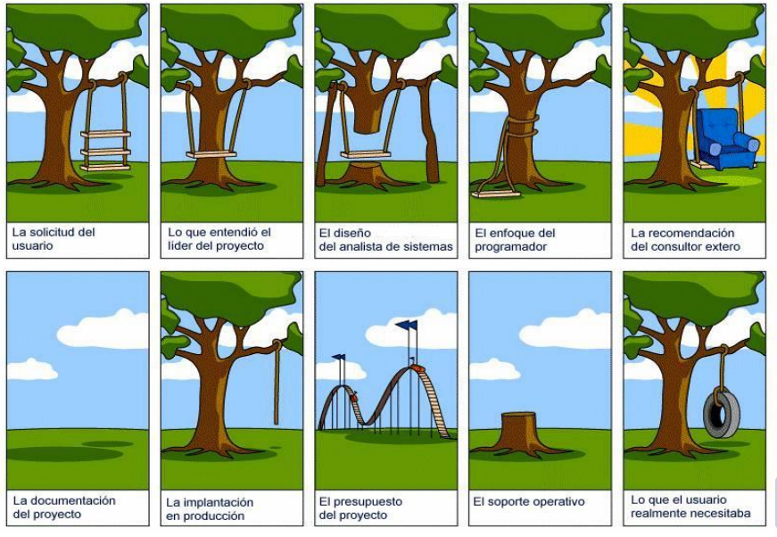
Gestión De Proyectos De TI
El alcance

Slide 6
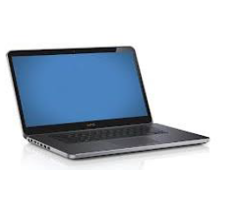
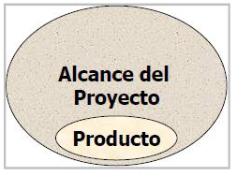
Gestión De Proyectos De TI
Alcance del proyecto vs. Alcance del producto
El alcance del producto se refiere a las características y funciones del producto o servicio. Por ejemplo, queremos producir una computadora portátil que pese menos de 500 gramos, con 1000 Tbyte de disco, 40 Tbyte de memoria y batería con autonomía para un año.
Por su parte, el alcance del proyecto consiste en definir todos los procesos y el trabajo necesario para que el producto sea provisto con todas las características y funciones requeridas. Por ejemplo, definir todo el trabajo y los procesos para tener esa computadora en tiempo y forma.
Notes:
Según lo coordinado, ahí se muestra la secuencia que tendrá esta presentación.

Slide 7
Áreas de Conocimiento | Grupo de Procesos de la Dirección de Proyectos
 | Iniciación | Planificación | Ejecución | Seguimiento y Control | Cierre
Gestión de Integración | Desarrollar el Acta de Constitución del Proyecto | Desarrollar el Plan para la Dirección del Proyecto | Dirigir y gestionar la ejecución del proyecto | Monitorear y controlar el trabajo del proyecto Realizar el control integrado de cambios | Cerrar el proyecto o fase
Gestión de Alcance |  | Planificar la Gestión del Alcance Recopilar Requisitos Definir el alcance Crear el EDT |  | Validar el alcance Controlar el alcance
Gestión de Tiempo |  | Planificar la Gestión del Cronograma Definir las actividades Secuenciar las actividades Estimar los recursos de las actividades Estimar la duración de las actividades Desarrollar el cronograma |  | Controlar el cronograma
Gestión de Costos |  | Planificar la Gestión de los Costos Estimar los costos Determinar el presupuesto |  | Controlar los costos

Slide 8
Gestión De Proyectos De TI
Gestión del Alcance del Proyecto
Incluye los procesos necesarios para garantizar que el proyecto incluya todo el trabajo requerido y sólo el trabajo requerido, para completarlo con éxito
Alcance del Producto: Propiedades y funciones que caracterizan a un producto, servicio o resultado.
Alcance del Proyecto: Trabajo que se necesita realizar para entregar un producto, servicio o resultado con las propiedades y funciones especificadas.

Slide 9
Gestión De Proyectos De TI
Expectativas
El equipo de gestión del proyecto traduce las expectativas en requisitos
Cliente
Requisitos
El equipo de proyecto define los entregables necesarios para cumplir con los requisitos
Entregables

Slide 10
Gestión De Proyectos De TI
Planificar la Gestión del Alcance
Es el proceso de crear un plan de gestión del alcance que documenta cómo se definirá el alcance del proyecto, validado y controlado.
La principal ventaja de este proceso es que proporciona orientación y dirección en la forma en que se gestiona el alcance en todo el proyecto.
El plan de gestión del alcance es un componente del plan de gestión del proyecto o programa que describe cómo se define el ámbito de aplicación, se desarrolla, supervisa, controla y verifica.
Este plan ayuda a reducir el riesgo de corrupción del alcance del proyecto.
Si no lo planificas, ¡no lo podrás hacer!

Slide 11








Gestión De Proyectos De TI
Planificar la Gestión del Alcance
Mapa del proceso
Juicio de expertos
Reuniones
Plan de Dirección del Proyecto
Acta de Constitución del Proyecto
Plan de Gestión del Alcance
Factores Ambientales de la Empresa
Plan de Gestión de Requerimientos
Activos de los Procesos de la Organización

Slide 12
Gestión De Proyectos De TI
Planificar la Gestión del Alcance
Salidas
Plan de Gestión del Alcance
El plan de gestión del alcance es un documento donde se definen los procedimientos que se llevarán a cabo para:
Preparar el enunciado o declaración del alcance
Crear y aprobar la EDT
Realizar la verificación del alcance
Procesar y aprobar los cambios en el alcance
Plan de Gestión de Requerimientos
El plan de gestión de requisitos es un componente del plan de gestión del proyecto que describe cómo se analizarán los requisitos, documentados, y administrados.
¿Cómo se documentarán e informarán los requisitos?; ¿Cómo será el proceso de monitoreo y control de los requisitos?, ¿Quiénes y cómo realizarán cambios en los requisitos?, ¿Cómo se priorizarán los requisitos?

Slide 13

Gestión De Proyectos De TI
Recopilar Requisitos
Proceso que consiste en definir y documentar las necesidades de los interesados para lograr los objetivos del proyecto.
El éxito del proyecto depende directamente del cuidado que se tenga en obtener y gestionar los requisitos del proyecto y del producto.
Los requisitos incluyen las necesidades, deseos y expectativas cuantificadas y documentadas del patrocinador, del cliente y de otros interesados.

Slide 14









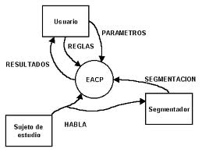


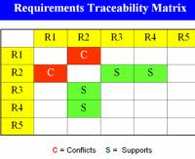
Gestión De Proyectos De TI
Recopilar Requisitos
Mapa del proceso
Técnicas grupales de creatividad
Plan de Gestión del Alcance
Entrevistas
Grupos de Opinión
Talleres Facilitados
Técnicas grupales de toma de decisiones
Plan de Gestión de Requerimientos
Cuestionarios y encuestas
Observaciones
Plan de Gestión de Interesados
Prototipos
Benchmarking
Diagramas de contexto
Análisis de Documentos
Acta de Constitución del Proyecto
Documentación de Requisitos
Registro de Interesados
Matriz de Rastreabilidad de Requisitos

Slide 15
Recopilar Requisitos
Herramientas y Técnicas
Técnicas grupales de toma de decisiones
Proceso de evaluación de múltiples alternativas con relación a un resultado esperado, en forma de acuerdo para acciones futuras.
Utilizadas para clasificar y dar prioridades a los requisitos del producto
Los métodos para llegar a una decisión:
Unanimidad
Mayoría
Pluralidad
Dictadura

Slide 16
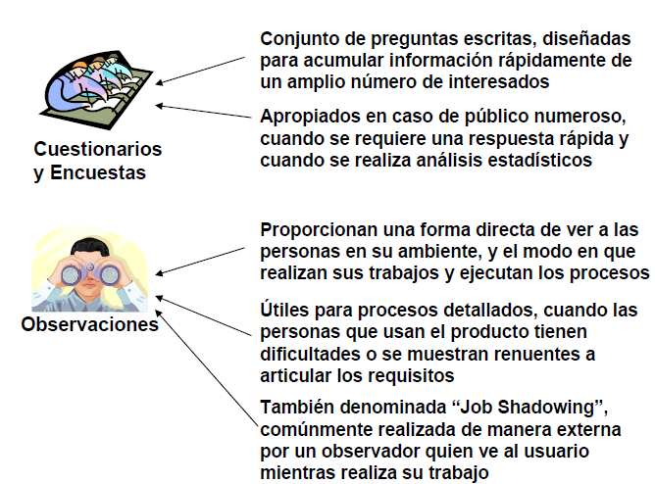
Recopilar Requisitos
Herramientas y Técnicas

Slide 17
Recopilar Requisitos
Herramientas y Técnicas
Prototipos
Método para obtener retroalimentación rápida de los requisitos, generando un modelo operativo del producto esperado antes de construirlo realmente.
Permiten a los interesados experimentar con un modelo de su producto final
Sustentan el concepto de elaboración gradual debido a que se usan en ciclos iterativos para construir maquetas modelos.
Estudios comparativos (benchmarking): comparar los resultados o planes de nuestra empresa contra otras empresas del mercado.
Diagramas de contexto: gráfico que representa los interesados fuera del sistema y su interrelación con el mismo.

Slide 18
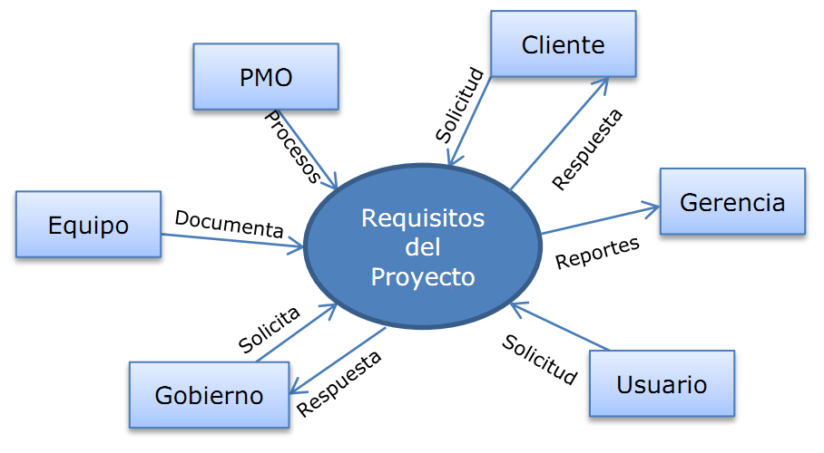
Ejemplo Diagrama de Contexto

Slide 19
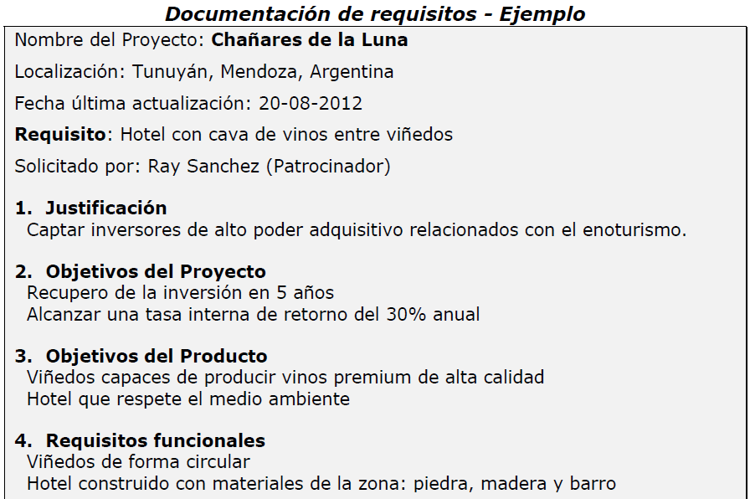
Documentación de requisitos - Ejemplo

Slide 20
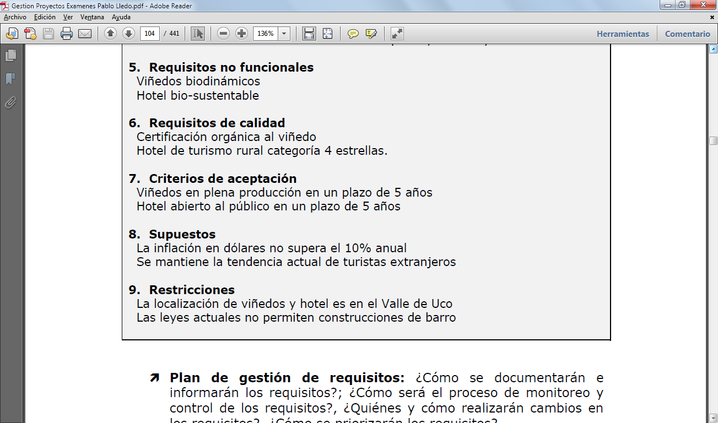
Documentación de requisitos - Ejemplo

Slide 21
Recopilar Requisitos
Salidas
Documentación de Requisitos
Describe cómo satisfacer las necesidades individuales de la necesidad de la empresa para el proyecto.
Los requisitos pueden empezar en un nivel alto y ser progresivamente más detallada información sobre los requisitos que se conoce. Antes de formar la línea base, los requisitos deben ser claros (medibles y comprobables), rastreables, completos, coherentes y aceptables para los interesados ​​clave.
Matriz de Rastreabilidad de Requisitos
Es una red que vincula los requisitos del producto desde su origen hasta que los productos que las satisfagan. La aplicación de una matriz de trazabilidad requisitos contribuye a garantizar que cada requisito agrega valor para el negocio mediante la vinculación a los objetivos de la empresa y del proyecto.

Slide 22
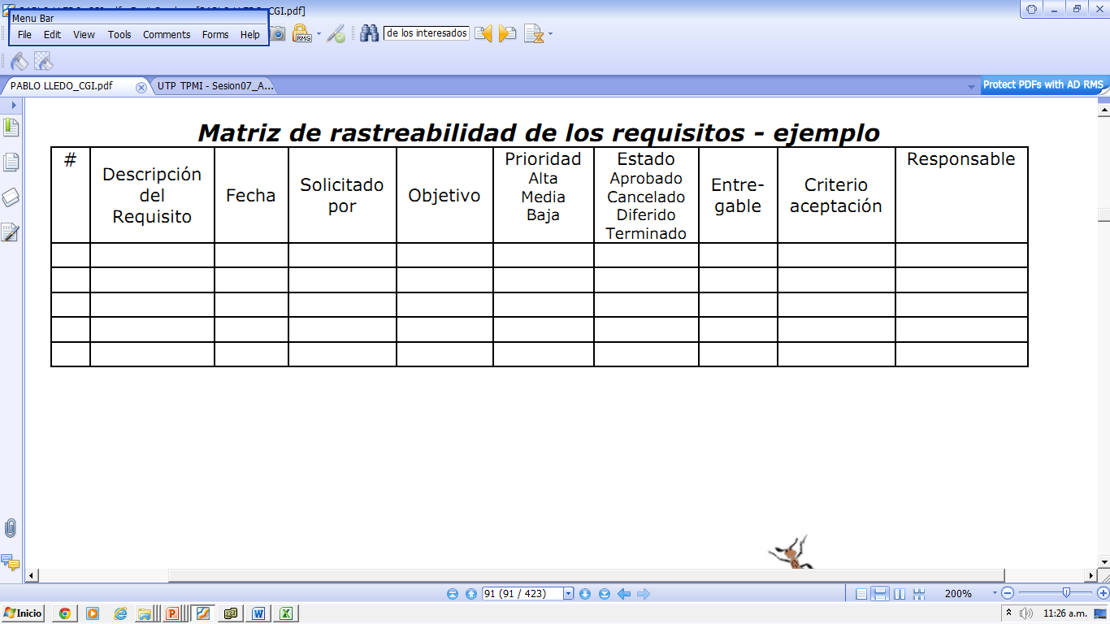
Matriz de rastreabilidad de requisitos

Slide 23

Definir el Alcance
Proceso que consiste en desarrollar una descripción detallada del proyecto y del producto.
Preparar el enunciado detallado del alcance del proyecto es fundamental para su éxito.
Durante el proceso de planificación, el alcance del proyecto se define y se analizan los riesgos, supuestos y restricciones existentes.

Slide 24
El enunciado del alcance del proyecto se elabora a partir de:
Entregables principales
Enunciado del Alcance del Proyecto
Supuestos
Restricciones

Slide 25




Definir el Alcance
Mapa del proceso
Juicio de expertos
Generación de alternativas
Talleres Facilitados
Plan de Gestión del Alcance
Análisis del producto
Acta de Constitución del Proyecto
Enunciado del alcance del proyecto
Documentación de Requisitos
ACTUALIZACIONES
Activos de los Procesos de la Organización
Documentos del Proyecto

Slide 26
Actividad Virtual

Slide 27
Gestión De Proyectos De TI
Actividad Virtual
El trabajo será realizado en grupo de entre 4 y 5 integrantes.
Su grupo como parte de la planificación del alcance del proyecto:
Realizar el formato del Alcance
Documentación de requisitos
Matriz de rastreabilidad de requisitos
Duración: 60 minutos

Slide 28
¡Gracias!

